Slide 1

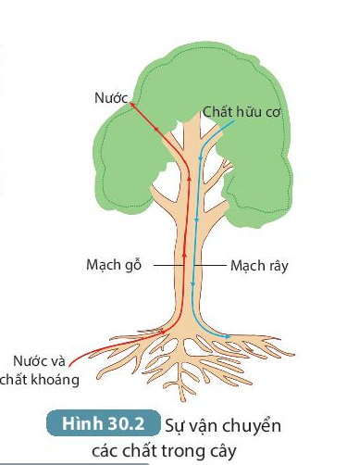
Nước và các chất khoáng hòa tan được vận chuyển theo mạch gỗ từ rễ lên các bộ phận khác của cây (dòng đi lên).
Chất hữu cơ do lá tổng hợp được vận chuyển đến nơi cần dùng hoặc nơi dự trữ nhờ mạch rây (dòng đi xuống).
GV yêu cầu HS vận dụng kiến thức đã học và trình bày sự vận chuyển các chất trong cây?

Slide 2


Slide 3


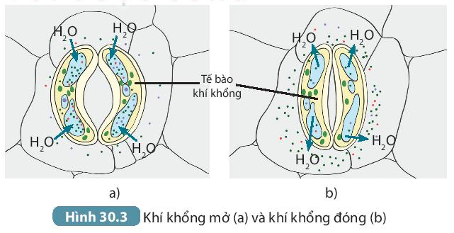
Quan sát video sau, kết hợp với thông tin và hình 30.3 sgk, mô tả quá trình thoát hơi nước qua khí khổng và cho biết độ mở của khí khổng phụ thuộc vào yếu tố nào?

Slide 4
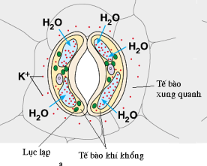
- Khi cây đủ nước, tế bào khí khổng trương nước làm khí khổng mở rộng tăng cường thoát hơi nước.

Slide 5
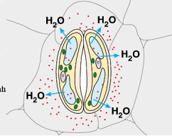
- Khi cây thiếu nước tế bào khí khổng sẽ xẹp xuống, khí khổng đóng lại => giảm thoát hơi nước.

Slide 6

Độ mở của khí khổng phụ thuộc vào yếu tố nào?
Độ mở của khí khổng phụ thuộc vào lượng nước có trong tế bào khí khổng.

Slide 7

Để phù hợp với chức năng thoát hơi nước, tế bào khí khổng có cấu tạo đặc biệt, thành tế bào khí khổng có độ dài không đều nhau nên khi tế bào trương nước phía thành mỏng sẽ bị căng nhiều hơn, làm cho khí khổng mở rộng.
Quá trình thoát hơi nước ở lá cây phụ thuộc vào sự đóng, mở của khí khổng.
- Khi cây đủ nước, tế bào khí khổng trương nước làm khí khổng mở rộng tăng cường thoát hơi nước.
- Khi cây thiếu nước tế bào khí khổng sẽ xẹp xuống, khí khổng đóng lại => giảm thoát hơi nước.

Slide 8
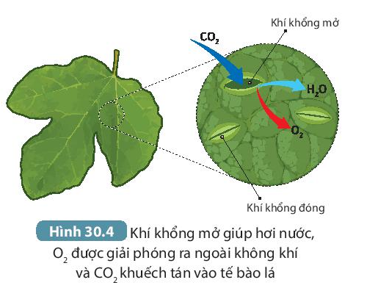
1. Thoát hơi nước có vai trò gì đối với thực vật và đối với môi trường?
2. Tại sao vào những ngày hè nắng nóng, khi đứng dưới bóng cây, chúng ta có cảm giác mát mẻ, dễ chịu?
GV yêu cầu HS nghiên cứu thông tin sgk, quan sát hình 30.4 sgk tìm hiểu ý nghĩa của sự thoát hơi nước ở lá và trả lời 2 câu hỏi sgk.

Slide 9
1. Vai trò của thoát hơi nước ở lá:
– Thoát hơi nước là động lực trên của dòng mạch gỗ, đóng vai trò như lực kéo, giúp nước và chất khoáng vận chuyển trong thân.
- Khí khổng mở ra giúp hơi nước thoát ra, đồng thời giúp khí CO₂ đi vào lá cung cấp nguyên liệu cho quá trình quang hợp và giải phóng O­₂ ra ngoài.
- Thoát hơi nước giúp điều hòa nhiệt độ cho cây, làm mát không khí xung quanh.
2. Vào những ngày hè nắng nóng, đứng dưới bóng cây thấy mát mẻ dễ chịu vì cây thoát hơi nước ra ngoài không khí, làm hạ nhiệt độ không khí, ngoài ra cây quang hợp tạo ra khí O­₂ giúp quá trình hô hấp của chúng ta thuận lợi hơn.

Slide 10
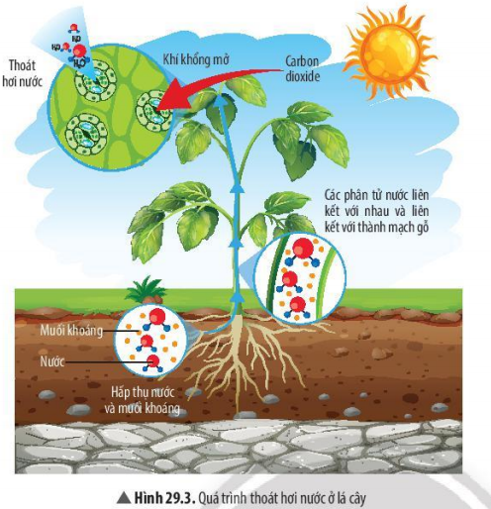
- Thoát hơi nước ở lá góp phần vận chuyển nước và chất khoáng trong cây, điều hòa nhiệt độ cho cây, làm mát không khí xung quanh, giúp khí CO₂ đi vào bên trong lá và giải phóng khí O­₂ ra ngoài môi trường.

Slide 11

GV yêu cầu HS vận dụng kiến thức đã học trả lời câu hỏi:
1. Một bạn HS sử dụng nhiệt kế đo nhiệt độ bề mặt lá thấy thấp hơn 0.5 – 1◦ C so với nhiệt độ môi trường. Em hãy giải thích nguyên nhân dẫn đến sự chênh lệch đó?
2. Tại sao người ta lại tưới nước nhiều hơn cho cây trồng vào những ngày hè nắng nóng?

Slide 12
1. Do ở lá diễn ra quá trình thoát hơi nước, nước bay hơi làm giảm nhiệt độ bề mặt lá, do đó nhiệt độ ở bề mặt lá sẽ thấp hơn nhiệt độ môi trường.

Slide 13
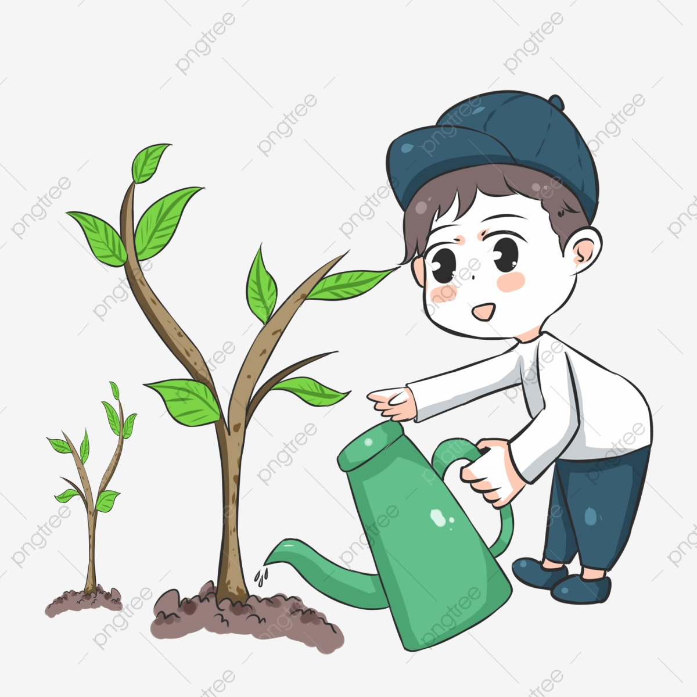
2. Vào những ngày hè nóng bức, cây sẽ thoát hơi nước nhiều để làm giảm nhiệt độ bề mặt lá, do đó cần tưới nhiều nước hơn cho cây để bù lại lượng nước bị mất qua quá trình thoát hơi nước nếu không cây sẽ bị khô héo.

Slide 14
GV hướng dẫn HS về nhà thảo luận nhóm, làm thí nghiệm chứng minh phần lớn nước do rễ hút vào cây bị mất đi qua quá trình thoát hơi nước ở lá:
+ Chuẩn bị 2 bao nilong trong suốt và 2 cây cùng loài, cùng kích cỡ, có đủ rễ cây (1 chậu để nguyên lá và một chậu cắt bỏ hoàn toàn lá cây), 2 lọ thủy tinh đựng nước ngang nhau.
+ Đặt 2 cây vào trong lọ thủy tinh chứa nước, đổ dầu ăn lên phía trên để ngăn cản sự bóc hơi nước.
+ Trùm túi nilong lên 2 chậu cây, buộc kĩ miệng túi, quan sát hiện tượng sau 6 giờ.
+ Chụp hình ảnh hoặc quay video quá trình thực hiện, báo cáo tại lớp.
+ Giải thích hiện tượng, kết luận.

